Slide 1
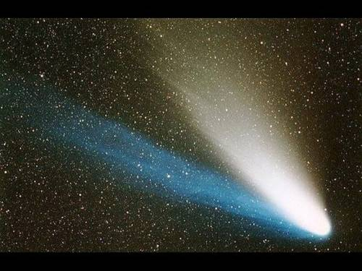
Кометы

Slide 2
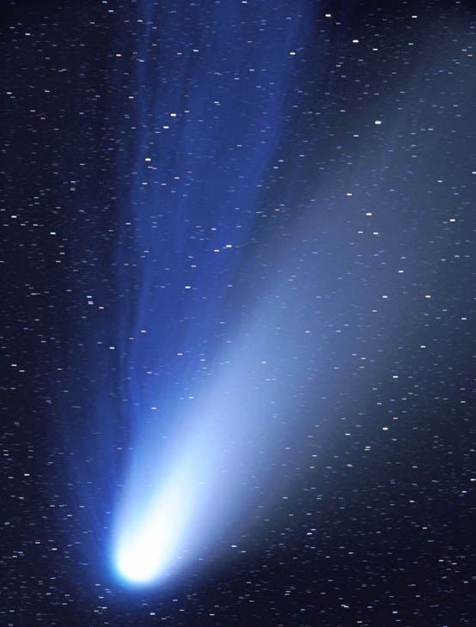
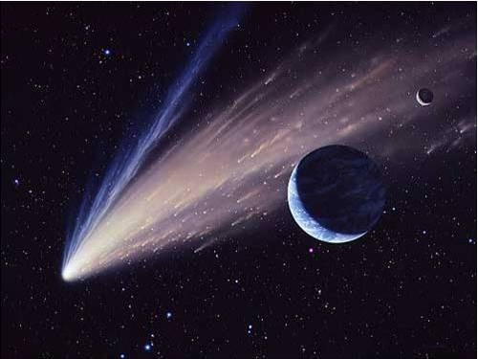
Кометы
Комета - небольшое небесное тело, имеющее туманный вид, обращающееся вокруг Солнца обычно по вытянутым орбитам. При приближении к Солнцу комета образует кому и иногда хвост из газа и пыли.

Slide 3
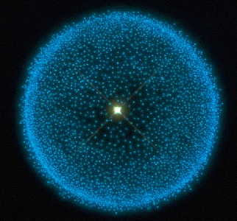
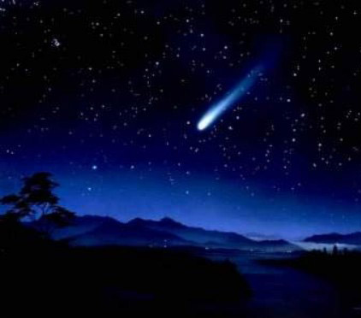
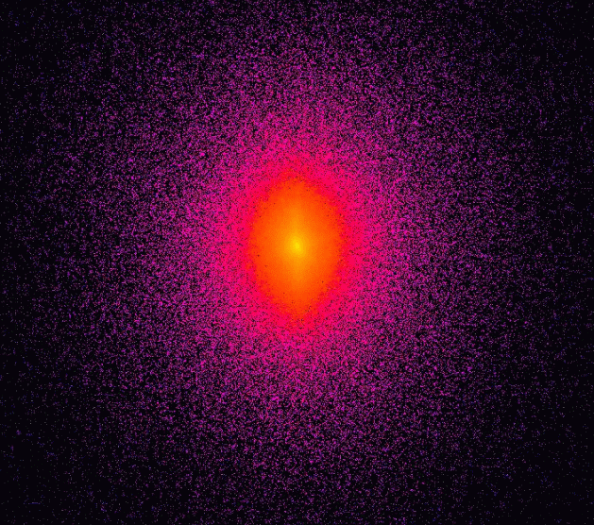
Общие сведения
Предположительно, долгопериодические кометы залетают к нам из Облака Оорта, в котором находится огромное количество кометных ядер. Тела, находящиеся на окраинах Солнечной системы, как правило, состоят из летучих веществ (водяных, метановых и других льдов), испаряющихся при подлёте к Солнцу.

Slide 4
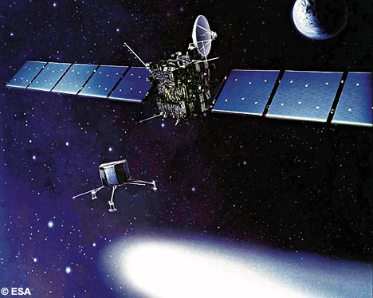
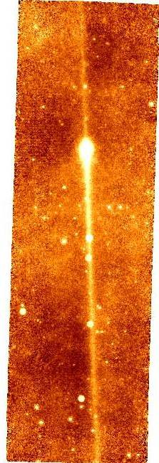
На данный момент обнаружено более 400 короткопериодических комет. Многие из них входят в так называемые семейства. Например, приблизительно 50 самых короткопериодических комет (их полный оборот вокруг Солнца длится 3—10 лет) образуют семейство Юпитера. Немного малочисленнее семейства Сатурна, Урана и Нептуна.

Slide 5
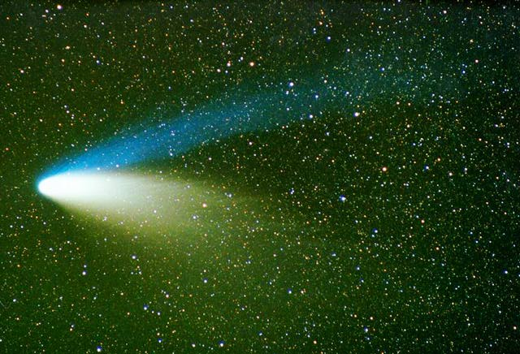
Кометы, прибывающие из глубины космоса, выглядят как туманные объекты, за которыми тянется хвост, иногда достигающий в длину нескольких миллионов километров. Ядро кометы представляет собой тело из твёрдых частиц и льда, окутанное туманной оболочкой, которая называется комой. Ядро диаметром в несколько километров может иметь вокруг себя кому в 80 тыс. км в поперечнике. Потоки солнечных лучей выбивают частицы газа из комы и отбрасывают их назад, вытягивая в длинный дымчатый хвост, который движется за ней в пространстве.

Slide 6
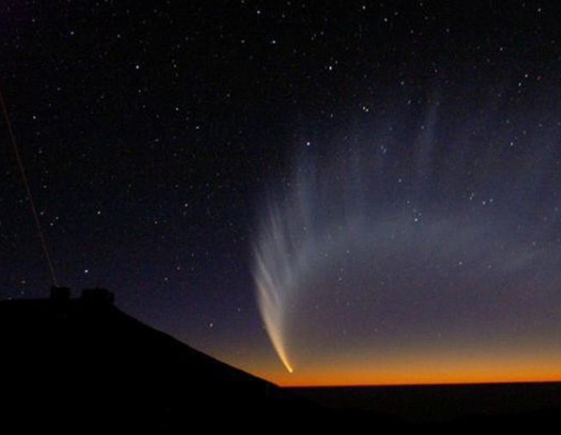
Яркость комет очень сильно зависит от их расстояния до Солнца. Из всех комет только очень малая часть приближается к Солнцу и Земле настолько, чтобы их можно было увидеть невооружённым глазом. Самые заметные из них иногда называют «большими (великими) кометами».

Slide 7
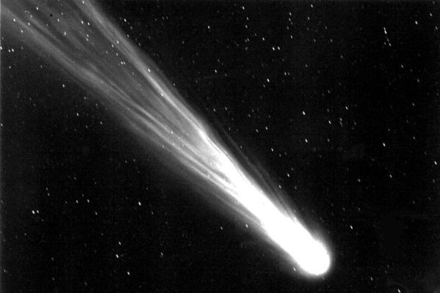
Строение комет
Кометы состоят из ядра и окружающей его светлой туманной оболочки (комы), состоящей из газов и пыли. У ярких комет с приближением к Солнцу образуется «хвост» - слабая светящаяся полоса, которая в результате светового давления и действия солнечного ветра чаще всего направлена в противоположную от нашего светила сторону. Хвосты небесных странниц комет различаются длиной и формой. У некоторых комет они тянутся через всё небо. Хвосты комет не имеют резких очертаний и практически прозрачны - сквозь них хорошо видны звёзды. Состав его разнообразен: газ или мельчайшие пылинки, или же смесь того и другого.
Хвосты комет бывают :
прямые и узкие, направленные прямо от Солнца;
широкие и немного искривлённые, уклоняющиеся от Солнца;
короткие, сильно уклонённые от центрального светила.

Slide 8
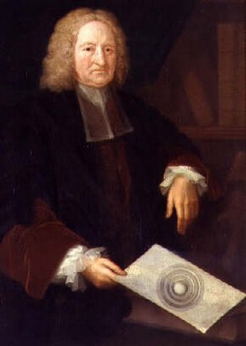
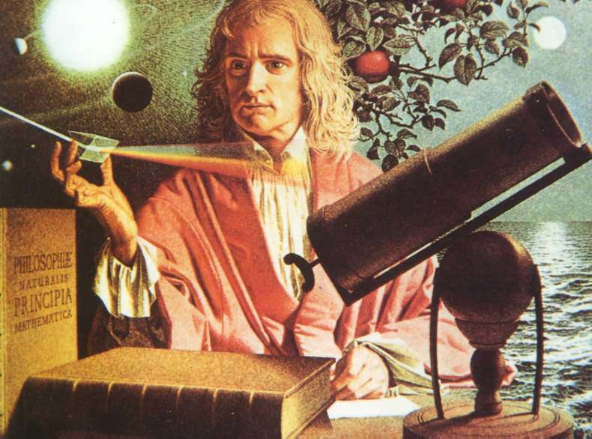
История открытия комет
Впервые И. Ньютон вычислил орбиту кометы из наблюдений ее перемещения на фоне звезд и убедился, что она, подобно планетам, двигалась в солнечной системе под действием тяготения Солнца. Галлей вычислил установил, что кометы, наблюдавшиеся в 1531, 1607 и 1682 гг., - это одно и то же светило, периодически возвращающееся к Солнцу. В афелии комета уходит за орбиту Нептуна и через 75,5 лет возвращается вновь к Земле и Солнцу. Галлей впервые предсказал появление кометы в 1758 г. Через много лет после его смерти она действительно появилась. Ей присвоили название кометы Галлея и видели ее еще в 1835 и в 1910 и в 1986 годах.

Slide 9
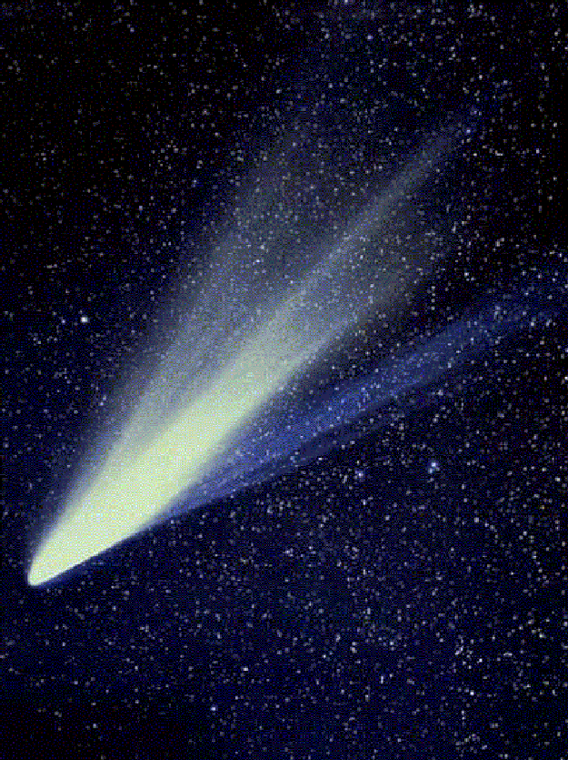
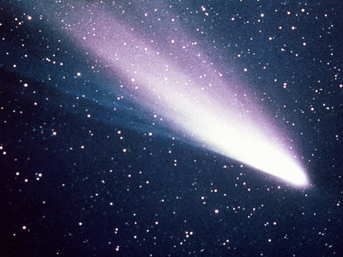
Комета Галлея - яркая короткопериодическая комета, возвращающаяся к Солнцу каждые 75—76 лет. Является первой кометой, для которой определили эллиптическую орбиту и установили периодичность возвращений. Названа в честь Э. Галлея. Несмотря на то, что каждый век появляется много более ярких долгопериодических комет, комета Галлея — единственная короткопериодическая комета, хорошо видимая невооружённым глазом. Во время появления 1986 года комета Галлея стала первой кометой, исследованной с помощью космических аппаратов, в том числе советскими аппаратами «Вега‑1» и «Вега‑2», которые предоставили данные о структуре кометного ядра и механизмах образования комы и хвоста кометы.

Slide 10
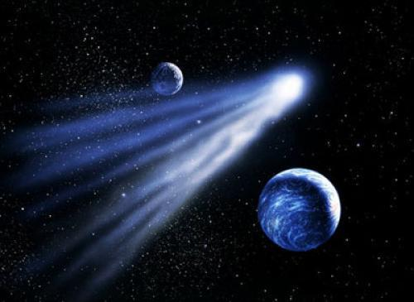
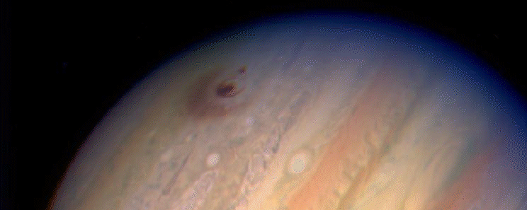
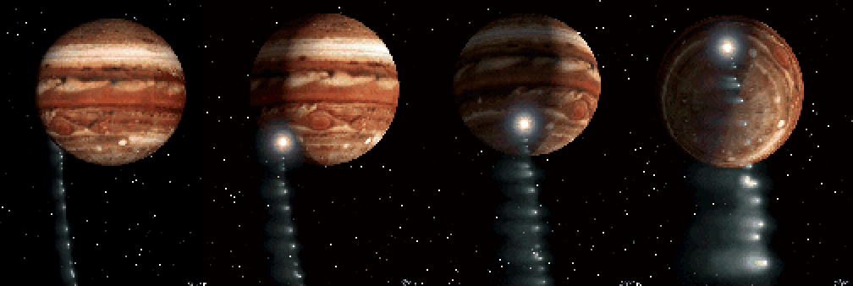
Кометы и Земля
Массы комет ничтожны — примерно в миллиард раз меньше массы Земли, а плотность вещества из их хвостов практически равна нулю. Поэтому «небесные гостьи» никак не влияют на планеты Солнечной системы. В мае 1910 Земля, например, проходила сквозь хвост кометы Галлея, но никаких изменений в движении нашей планеты не произошло.
С другой стороны, столкновение крупной кометы с планетой может вызвать крупномасштабные последствия в атмосфере и магнитосфере планеты. Хорошим и довольно качественно исследованным примером такого столкновения было столкновение обломков кометы Шумейкеров—Леви 9 с Юпитером в июле 1994 года.

Slide 11
